Slide 1

Adresa školy: ZŠ Třeboň, Na Sadech 375
Jméno autora: Mgr. Jana Písaříková
Název: VY_32_INOVACE_450Nj/6
Číslo projektu: CZ.1.07/1.4.00/21.3807
Téma hodiny: Rozkazovací způsob (du, ihr)
Ročník: 6.
Klíčová slova: Rozkazovací způsob, třídění, doplňování, tvorba vět
Datum tvorby: 18. 11. 2013

Slide 2
Metodické pokyny:
Tato prezentace je určena žákům 6. ročníku.
Slouží jako doplněk učebnice „Deutsch mit Max 1“.
Hlavním cílem je procvičení tvorby rozkazovacího způsobu.
Po výkladových tabulích 3, 4, 6 následuje procvičení daného jevu snímky (5, 7, 9, 11).
Jednotlivá cvičení je možné řešit formou společné i samostatné práce.
Použitá slovní zásoba je velmi jednoduchá, cílovou skupinou jsou žáci, kteří se s německým jazykem teprve seznamují.

Slide 3

Rozkazovací způsob
DU - FORM (tykání)
Infinitiv slovesa ztrácí koncovku EN.
Spielen → spiel! (hraj!)
Malen → mal! (maluj!)
Slovesa, která po odtržení koncovky EN končí
D,T,M,N přibírají v rozkazu písmenko E.
Warten → warte! (čekej!)

Slide 4

Výjimky:
Při rozkazu dochází ke změně samohlásky E na samohlásku I.
HELFEN → HILF! (pomáhej!)
ESSEN → ISS! (jez!)
GEBEN → GIB! (dej!)
LESEN → LIES! (čti!)
WERFEN → WIRF (hoď!)

Slide 5
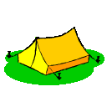


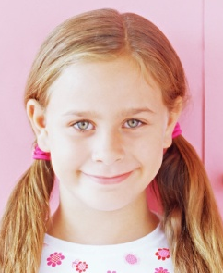



Přikažte Anně, co má dělat:
a
Anna, zelte (schlaf)!
Anna, spiel (sing)!
Anna, mal!
Anna, reite!
Anna, lauf!
Anna, schwimm!

Slide 6
Rozkazovací způsob
IHR - FORM (druhá osoba množného čísla)
Tvar je totožný z druhou osobou množného čísla, chybí ale podmět.
Spielen → ihr spielt → spielt!(hrajte!)
Malen → ihr malt → malt! (malujte!)
Singen → ihr singt → singt! (zpívejte!)
Kaufen → ihr kauft → kauft! (kupte!)

Slide 7

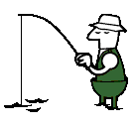
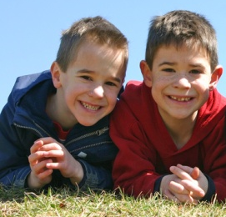



Rozkažte dětem, co mají dělat:
a
Kinder, spielt Fußball!
Kinder, fischt!
Kinder, schreibt!
Kinder, tanzt!
Kinder,lernt!
Kinder, macht Karate!

Slide 8

Rozdělte rozkazy do dvou skupin:
aschlaf
Schreibt!
Mal!
Schlaf!
Reite!
Zeltet!
Lach!
Lernt!
Singt!
Warte!
Ruft!

Slide 9

Najděte vhodný překlad:
Wartet!
Kommt!
Schreib!
Spiel!
Warte!
Malt nicht!
Schreibt!
Komm!
Spielt!
Pojďte!
Nemalujte!
Hraj!
Čekejte!
Hrajte!
Piš!
Pište!
Čekej!
Pojď!

Slide 10




Řešení:
a
A | B | C | D | E | F | G | H | I
4 | 1 | 6 | 3 | 8 | 2 | 7 | 9 | 5

Slide 11
Doplňte rozkaz ve správném tvaru:
Kinder, spielt nicht im Garten! (spielen)
Tina, schreib eine E-Mail! (schreiben)
Julia, komm an die Tafel! (kommen)
Peter und Anna, kocht eine Suppe! (kochen)
Alex, hilf der Mutter! (helfen)
Monika, iss kein Eis! (essen)
Kinder, sprecht Deutsch! (sprechen)

Slide 12
Zdroje:
Obrázky byly použity ze serveru společnosti Microsoft http://office.microsoft.com/cs-cz/images/?CTT=97
Bezplatné kliparty, fotografie, ilustrace, animace a zvuky pro produkty Microsoft Office.

